Slide 1
Database e processi ALM
Alessandro Alpi
@suxstellino
Gian Maria Ricci
@alkampfer

Slide 2











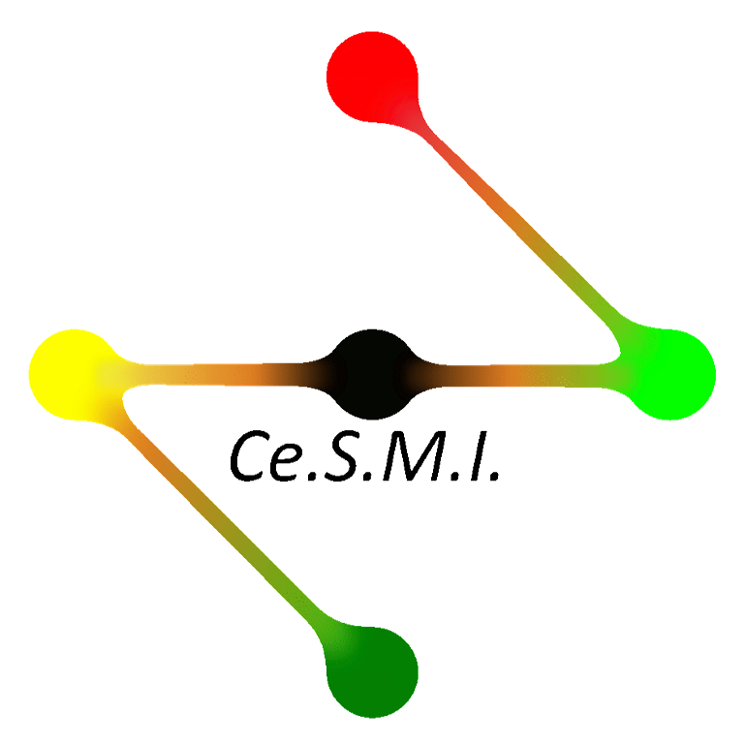



Sponsors & Media Partners

Slide 3

Organizers

Slide 4
About us
Entrambi MVPs (SQL e VS ALM) ☺
Entrambi Microsoft Certified * ☺
blogs:
http://blogs.dotnethell.it/suxstellino
http://www.codewrecks.com/blog/
Maggiori informazioni su:
http://www.alessandroalpi.net
http://www.getlatestversion.it/
Funzionerà? ☺

Slide 5
Agenda
Concetti ALM
Source control manager
Database vs Codice
Database ALM tools
Soluzioni per il development
Soluzioni per il testing
Soluzioni per il deployment
Conclusioni
Q&A

Slide 6
Che cosa si intende con ALM?
Application Lifecycle Management (ALM) rappresenta l'unione di attività di gestione di business con attività di ingegneria del software, resa possibile dall'utilizzo di strumenti che facilitano la gestione delle fasi di: analisi dei requisiti, progetto architetturale, sviluppo, testing, gestione delle release, del change e del deployment.
(fonte Wikipedia)

Slide 7
Perchè ALM?
Rottura delle barriere tra i team (integrazione)
Rilascio di software di qualità
Rilascio di software in tempi brevi
Soddisfazione del cliente
Migliore organizzazione del lavoro
Monitorizzazione e tracciabilità delle attività
Migliore gestione del codice (più «pulito»)

Slide 8
Continuous integration
Verifica costante dell’integrità del database (strutture e dati statici)
Esecuzione automatizzata di unit test
Esecuzione automatizzata di analisi di codice
«compilazione» non prevista su database

Slide 9
Continous delivery/deployment
Procedure di aggiornamento database automatizzate
Sincronizzazione dei dati statici automatizzata
Creazione di pipeline di deploy
Test di integrazione (ove possibile)
Deploy automatizzato del «package» (ove possibile)

Slide 10
Task based work
Ogni modifica dovrebbe avere una «motivazione»
Un progetto Agile è definito dal suo Backlog
Progetti più «tradizionali» sono basati solo su Requisiti
I task sono assegnati e sviluppati in iterazioni (nuovo punto di vista sulle stime)

Slide 11
ALM e database
La parte di database ha analisi e sviluppo
I database devono poter essere distribuiti
I database devono essere sincronizzati nell’ambiente di sviluppo
Il database avrà «cambiamenti» da associare ad «attività»
Il database dovrebbe essere testato
Di certo è una cosa di cui fare deploy ☺

Slide 12
Source Control Manager
Gestore delle versioni, dei cambiamenti del nostro codice (e non solo)
Entità condivisa nelle fasi di sviluppo, deploy e team management
Dotato di interfaccia (anche grafica)

Slide 13
SCM – Perchè li utilizziamo
Versioni del nostro codice
Salvataggio sicuro dei nostri file
Distribuzione delle linee di sviluppo al team
Creazione di un punto centrale per i deploy
Automatizzare processi di build e di test
I bisogni di ogni team..

Slide 14
SCM – Parlando di database
Il DB può essere un file «nell’applicazione»
Il DB «sta su server»
Il DB persiste dati utente
Il DB non è tutto e solo codice
Tuttavia i cambiamenti al DB devono riflettersi a tutto il team
Il source control potrebbe sembrare «scomodo»

Slide 15
Ma senza un SCM
Come potremmo semplicemente gestire le fix?
Come prevenire regressioni?
Come avere velocemente più ambienti di sviluppo?
Come creare semplicemente una nuova linea dev?
Come utilizzare versioni differenti dello stesso DB?
Come potremmo rendere il DB sincronizzato agli ultimi cambiamenti dell’applicazione?

Slide 16
DB vs. codice – così diversi?
Il database è comunque codice (programmabilità, ddl, grant, ecc.)
Le tabelle di «dominio» sono come tanti enum (dati statici)
Anche il DB dovrebbe essere trasformato in più line di sviluppo durante le operazioni di branch del codice

Slide 17
DB vs. codice – così diversi?
I puntamenti ai linked server sono configurazioni (come l’app.config)
Le server login sono configurazioni di ambiente
Il database persiste i dati utente. Non è un problema *da source control*

Slide 18
Perché mettere il DB sotto SCM
Versioni dei nostri oggetti (DDL) e della programmabilità su database
Le label comprendono il database, in modo da poter tornare ad una situazione precedente
Team sincronizzati sulla get di una versione (tipicamente l’ultima)
Per fare versioning anche dei dati statici

Slide 19
E ancora..
Continuous Integration (con test)
Branch (più linee di sviluppo e più contesti)
Ambienti isolati per team dislocati
Atomicità tra applicazione e DB
Salvataggio della documentazione del database

Slide 20
SCM – Eccone alcuni
TFS (on-premises e Visual Studio Online)
Git
Mercurial
Subversion
CVS
Perforce
…

Slide 21
Operazioni possibili con SCM
Alcune delle operazioni sono:
Get
Commit/Checkin
Undo
Save (working folder)
Delete (working folder)
Edit (working folder)

Slide 22
Tool per la gestione SCM per DB
Visual Studio
Database projects
Red-Gate Source Control
SQL Test (for CI)
ApexSQL Versions
…

Slide 23
Il Team Explorer
Indipendentemente dal tool che si usa Team Explorer consente:
Migliore gestione dei changeset
Migliore associazione dei changeset ai task
Miglior controllo sulle fasi di commit e di review
Gestione centralizzata delle policy di checkin
Single point per la gestione del team project

Slide 24
Soluzioni e tool – development/change
Management Studio non basta
Visual Studio e Database projects
Integrazioni di tool di terze parti con SSMS (esempio: Red-Gate SQL Source Control)
Software di terze parti non integrati con IDE proprietari
Li vedremo più avanti..

Slide 25
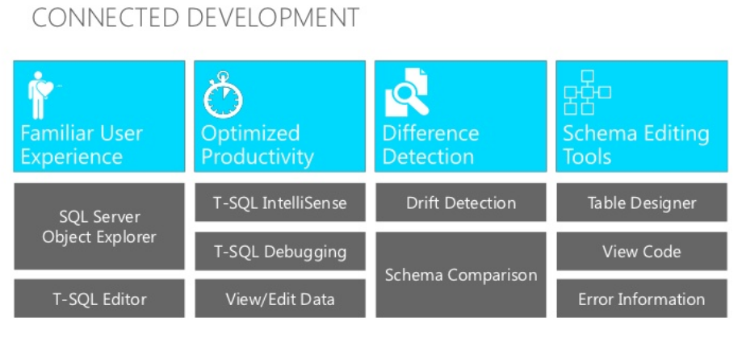
Visual Studio + Database projects
Connected database development

Slide 26
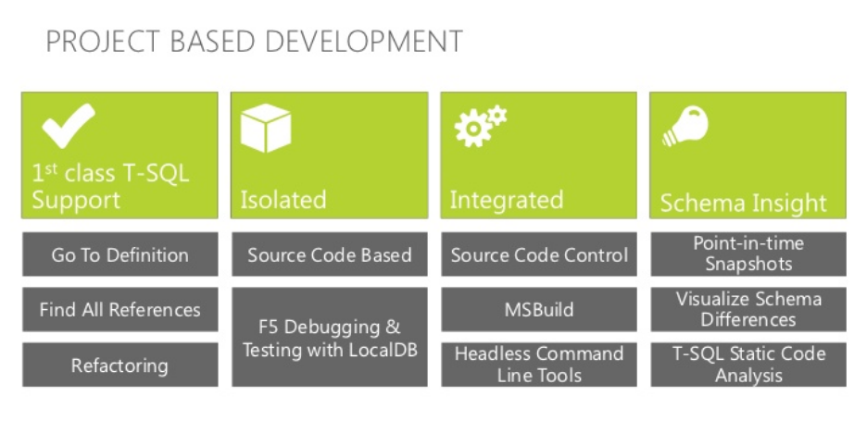
Visual Studio + Database projects
Project based development

Slide 27
DEMO
Connessione al VSOnline e introduzione ai Database Project con Visual Studio
Intro al tipo di progetto
Connessione
Sviluppo
Refactor
Checkin
Associazione changeset

Slide 28
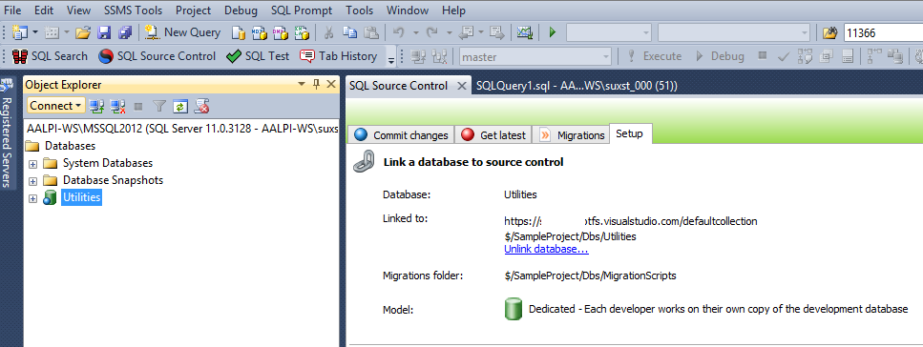
Red-Gate SQL Source Control
Integrazione con SQL Server Management Studio

Slide 29
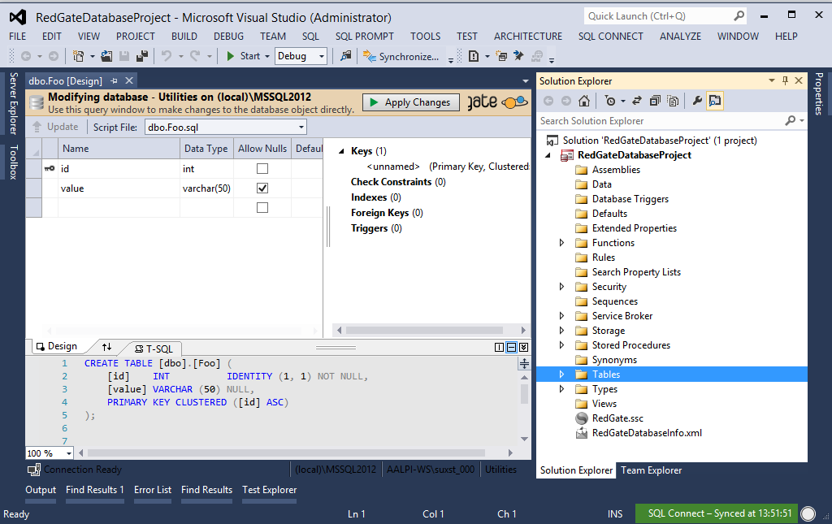
Red-Gate SQL Source Control
Integrazione con Visual Studio (SQLConnect)

Slide 30
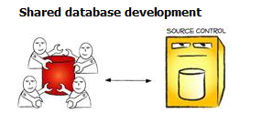
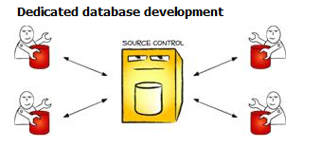
Red-Gate SQL Source Control
Modello di sviluppo condiviso
Modello di sviluppo dedicato (consigliato)

Slide 31
DEMO
Connessione al VSOnline e introduzione al Red-Gate SQL Source Control
Integrazione SSMS
Tipo di progetto (shared, dedicated)
SCM
Working folder
Connessione diretta al SCM
Dati statici
Checkin/Save
Associazione changeset

Slide 32
Soluzioni e tool – Unit testing
Visual Studio
Database sandbox
Database unit testing
Backdoor manipulation
Red-Gate SQL Source Control
Framework tSQLt
SQLTest plugin
Integrato con SSMS
Builtin test classes
Naming conventions

Slide 33
DEMO
Unit testing con Visual Studio e Red-Gate SQL Source Control

Slide 34
Soluzioni e tool – Deployment
Visual Studio Data compare
Live database
Snapshot
Database project
Deploy da:
Data compare
Publish
F5
Dati con post build script

Slide 35
Soluzioni e tool – Deployment
Red-Gate SQL Compare e Data Compare
Live database
Working folder
Backup
Integrato con SSMS
Script di deploy e migrazione
Customizzazione dei progetti di comparazione
Dati e strutture gestiti autonomamente
Deploy da:
Compare project (strutture)
Compare project (dati)
Script folder
Nuget

Slide 36
DEMO
Deployment con VS e Red-Gate SQL Source Control

Slide 37
Conclusioni
Quali tool utilizzare?
Ogni tool ha le sue peculiarità
Red-Gate SQL Source Control consente di gestire i dati in una maniera molto semplice
Visual Studio garantirà la stessa struttura del progetto database
Visual Studio è più comodo per gli sviluppatori (o SQL Connect)
Quali parametri dovremmo considerare?
Com’è il nostro team
Quali sono i requisiti minimi per la scelta del source control tool
Quanto posso spendere?
Posso permettermi la curva di apprendimento se cambio IDE?
In definitiva però, il Source Control dovrei usarlo ☺

Slide 38
Resources
http://blog.knodev.com/search/label/ALM (blog di Davide Vernole su ALM)
http://mattvsts.blogspot.it/ (blog di Matteo Emili su ALM)
http://www.getlatestversion.it (Portale ALM Italiano)
http://www.getlatestversion.it/2013/11/28/la-difficile-arte-della-stima/
http://www.codinghorror.com/blog/2006/12/is-your-database-under-version-control.html
http://odetocode.com/blogs/scott/archive/2008/01/30/three-rules-for-database-work.aspx
http://odetocode.com/blogs/scott/archive/2008/01/31/versioning-databases-the-baseline.aspx
http://odetocode.com/blogs/scott/archive/2008/02/02/versioning-databases-change-scripts.aspx
http://odetocode.com/blogs/scott/archive/2008/02/02/versioning-databases-views-stored-procedures-and-the-like.aspx
http://odetocode.com/blogs/scott/archive/2008/02/03/versioning-databases-branching-and-merging.aspx
http://www.red-gate.com/products/sql-development/sql-source-control/
http://vsaralmassessment.codeplex.com
http://it.wikipedia.org/wiki/Application_lifecycle_management

Slide 39
Q&A
Domande?

Slide 40

Thanks!
#sqlsat264

